Slide 1








BÍ MẬT BIỂN XANH

Slide 2


1
3
2

Slide 3


1. Đài phát thanh tiếng nói Việt Nam có trụ sở ở đâu?
Đáp án: Hà Nội

Slide 4
2. Em thường dùng máy thu thanh vào mục đích gì?

Slide 5
3. Đài phát thanh là nơi sản xuất các chương trình gì?
Đáp án: Chương trình phát thanh

Slide 6






Slide 7




Slide 8
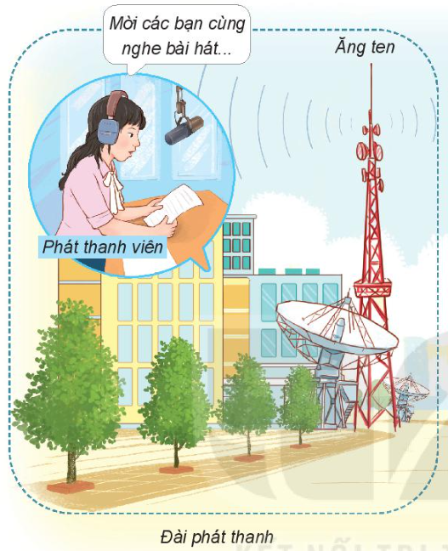
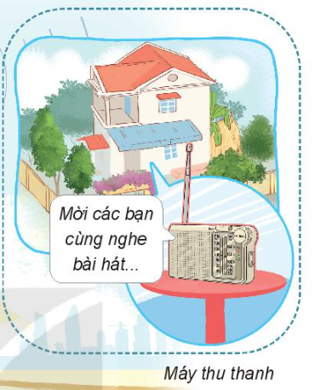
Lên bảng chỉ ra điểm khác nhau giữa máy thu thanh và đài phát thanh

Slide 9










Slide 10
Đài phát thanh là nơi sản xuất các chương trình phát thanh
Máy thu thanh là thiết bị thu nhận các tín hiệu truyền thanh từ đài phát thanh.

Slide 11


Slide 12

Cùng xem kĩ đoạn phim sau đây và trả lời câu hỏi

Slide 13
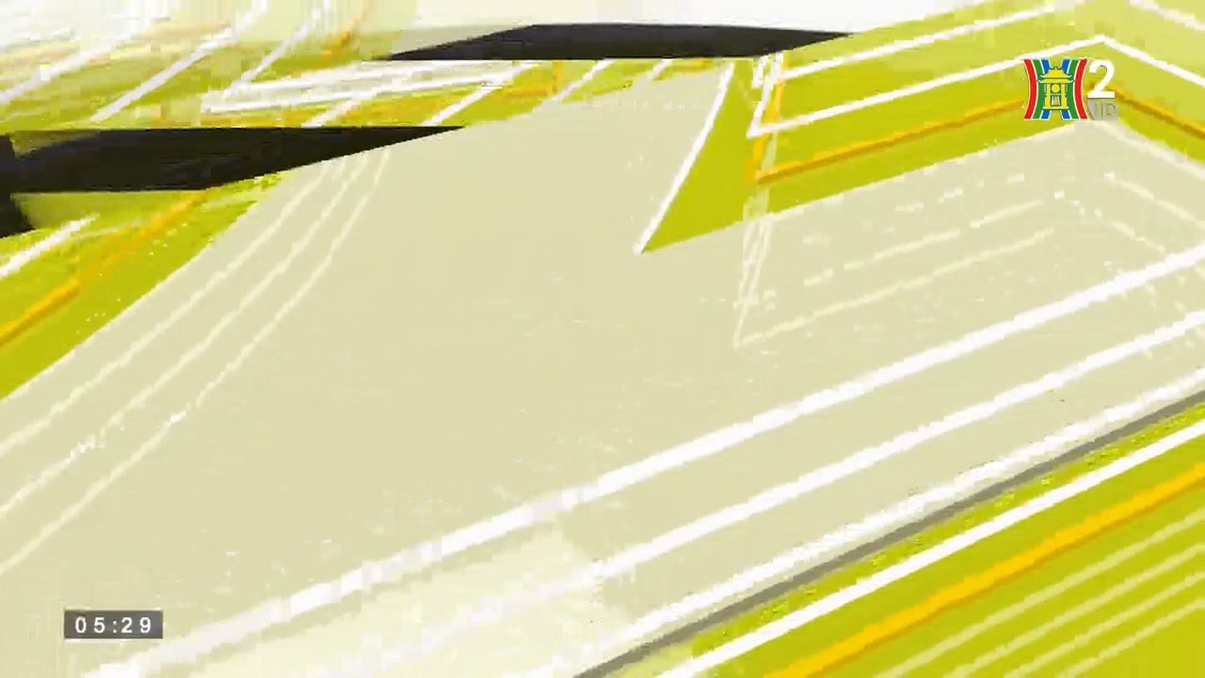

Slide 14

CHINH PHỤC
ĐỈNH NÚI
Click vào từng chấm tròn để qua slide theo trình tự leo núi.
Bấm vào cậu bé để quay lại

Slide 15


1. Lúc 6h40, chương trình gì sẽ phát sóng?
A. Thông tin nông nghiệp
B. Hà Nội buổi sáng
C. Lăng kính du lịch
D. Thông tin pháp luật

Slide 16
2. Chương trình Thế giới thể thao sẽ phát sóng vào lúc mấy giờ?
A. 8h
B. 9h
C. 6h
D. 7h

Slide 17
3. Lúc 10h, chương trình gì sẽ phát sóng?
A. Phim truyện
B. Hoạt hình
C. Thời trang và cuộc sống
D. Thế giới động vật

Slide 18
4. Sau chương trình Thông tin nông nghiệp, chương trình gì sẽ lên sóng lúc 7h?
A. Lăng kính trẻ thơ
B. Lăng kính giáo dục
C. Vòng quanh thế giới
D. Lăng kính du lịch

Slide 19
5. Chương trình Con đường ẩm thực phát sóng vào lúc mấy giờ?
A. 14h
B. 15h
C. 16h
D. 17h

Slide 20
6. Chương trình cuối cùng trong ngày được phát sóng vào khung giờ nào?
A. 23h05p
B. 22h05p
C. 0h
D. 23h

Slide 21



